Slide 1

Вплив інфляції та фактора часу на ефективність інвестиційно-інноваційної діяльності
Практичне заняття · Модуль 2

Slide 2
Тема заняття
Два чинники, що викривляють оцінку інвестицій
⏱ Фактор часу
📈 Інфляція
Однакова сума грошей у різні моменти часу має різну реальну цінність.
Знецінення грошей змінює купівельну спроможність і спотворює номінальні показники.

Slide 3

Вартість грошей у часі
Гроші, вкладені сьогодні, мають приносити дохід. Тому сума, отримана через кілька років, для інвестора «дешевша» за ту саму суму сьогодні.

Slide 4
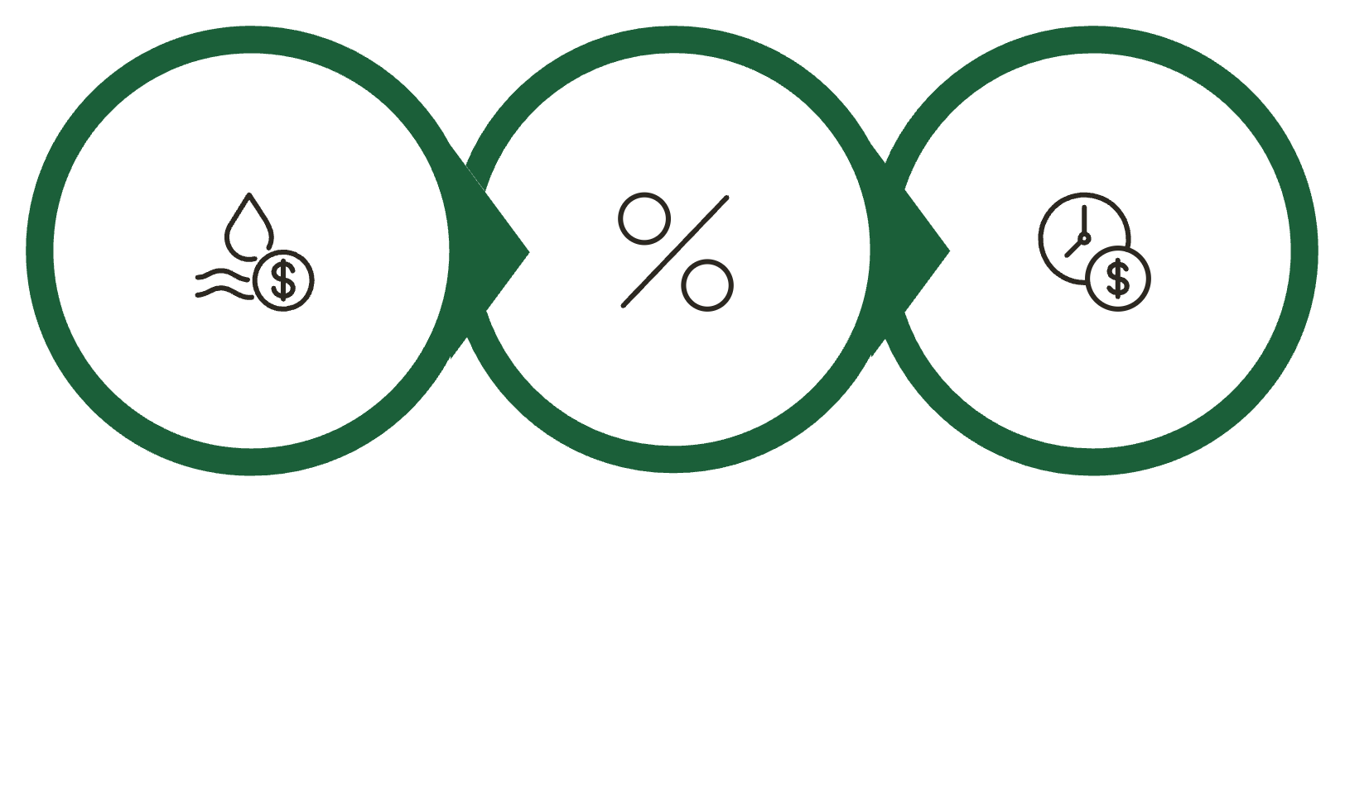

Дисконтування: інструмент фактора часу
За ставки 20% дисконтний множник:
1-й рік: 0,833
2-й рік: ще менший
Чим далі дохід — тим більше знецінення
Майбутні грошові потоки
Застосувати коефіцієнт
Привести до сьогоднішньої вартості
Довгі проєкти ризикованіші: їхні майбутні доходи в теперішній оцінці важать менше.
Коефіцієнт дисконтування завжди менший за одиницю і зменшується з кожним роком.

Slide 5

Номінальні та реальні величини
Номінальна сума
Реальна сума
Індекс інфляції
Оцінка без урахування зміни купівельної вартості грошей.
Оцінка з урахуванням інфляції: Sр = S / Іі
Іі = 1 + темп інфляції (десятковий дріб за період).

Slide 6
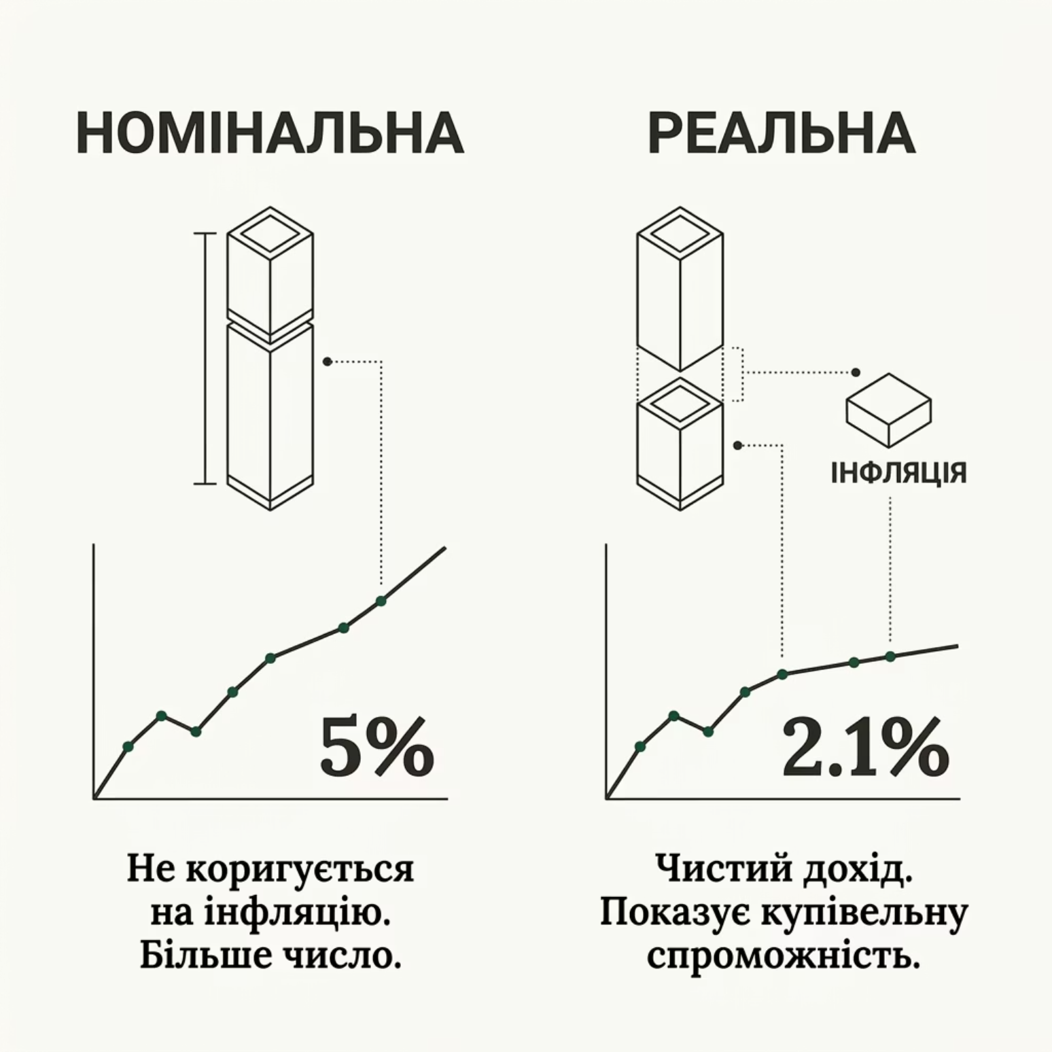

Номінальна vs Реальна відсоткова ставка
Якщо інфляційну складову не врахували при нарощенні суми, реальний результат виявиться значно скромнішим за номінальний приріст.
Вкладник отримує більше грошей, але купує пропорційно не більше благ.

Slide 7
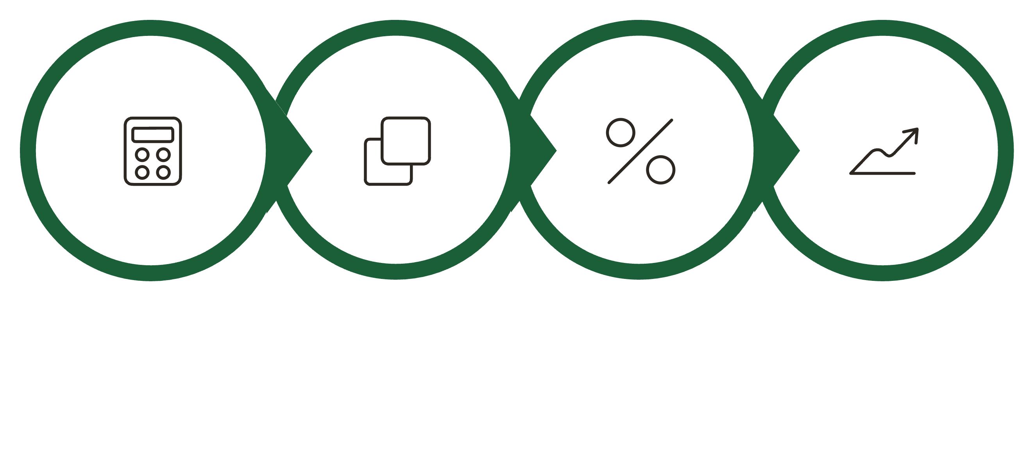

Розрахунок річного темпу інфляції
Квартальні темпи інфляції: 40%, 30%, 20%, 50%
Перемножити
Річна інфляція
Перетворити
Річний коєф.
Квартальні прирости не додаються, а перемножуються — ефект складного накопичення інфляції.

Slide 8

Ефект складного накопичення
227.6%
Річний темп інфляції
Результат множення квартальних коефіцієнтів
140%
Проста сума кварталів
40+30+20+50 — значно занижує реальне знецінення

Slide 9

Як поєднати обидва чинники на практиці
01
02
03
Визначити реальну норму прибутку
Закласти темп інфляції у ставку дисконту
Дисконтувати реальні грошові потоки
Очищену від інфляційної складової.
Ставка = необхідна норма прибутку + очікувана інфляція.
Приводити майбутні доходи до теперішнього моменту коректно.
Для України з високими інфляційними очікуваннями недооцінка інфляції здатна перетворити номінально прибутковий проєкт на реально збитковий.

Slide 10

Висновки
Фактор часу
Інфляція
Враховується дисконтуванням майбутніх потоків.
Розмежування номінальних і реальних величин + індекс інфляції.
Разом
Ігнорування будь-якого чинника робить оцінку інвестицій недостовірною.

